Slide 1
BY YUSHEN
第二十六章 反比例函数
专题26.2.1 实际问题与反比例函数
TOPIC 26.2.1 PRACTICAL PROBLEMS AND INVERSE PROPORTIONAL FUNCTIONS
主讲老师：PPT818 讲课时间：20XX
某某中小学 九年级数学下册 第26章

Slide 2
BY YUSHEN
01
学习目标
1、运用反比例函数的知识解决实际问题。
2、经历“实际问题-建立模型-拓展应用”的过程，发展学生分析、解决问题的能力。
3、经历运用反比例函数解决实际问题的过程，体会数学建模的思想。
02
重点
运用反比例函数解决实际问题。
目录
03
难点
把实际问题转化为反比例函数。

Slide 3
BY YUSHEN
01
LEARNING OBJECTIVES
学习目标
1、运用反比例函数的知识解决实际问题。
2、经历“实际问题-建立模型-拓展应用”的过程，发展学生分析、解决问题的能力。
3、经历运用反比例函数解决实际问题的过程，体会数学建模的思想。

Slide 4
BY YUSHEN
01
情景引入
根据提示信息，求出下面这个圆柱体的体积？（π≈3.14）
3
S圆柱=S底•h
=π×${\left(3\right)}^{2}$ ×10
=90π
=90×3.14
=282.6
10

Slide 5
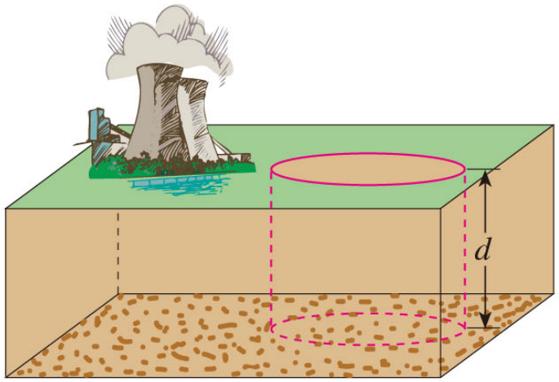
BY YUSHEN
01
情景引入
市煤气公司要在地下修建一个容积为10⁴ m³的圆柱形煤气储存室．
1）储存室的底面积 S（单位：m²）与其深度 d（单位：m）有怎样的函数关系？
∵ S圆柱=S底•h
∴ 10⁴ =S•d
则S关于d的函数解析式为 S= $\frac{{10}^{4}}{d}$
利用反比例函数解决实际问题的关键：建立反比例函数模型 .

Slide 6
BY YUSHEN
01
情景引入
市煤气公司要在地下修建一个容积为10⁴ m³的圆柱形煤气储存室．
2）公司决定把储存室的底面积S定为500 $m^{2}$，施工队施工时应该向地下掘进多深？
把S=500带入到函数解析式S= $\frac{{10}^{4}}{d}$
解得 d=20
则当储存室的底面积为500 $m^{2}$时，
施工队施工时应该向地下挖20m。

Slide 7
BY YUSHEN
01
情景引入
市煤气公司要在地下修建一个容积为10⁴ m³的圆柱形煤气储存室．
3）当施工队按（2）中的计划掘进到地下 15 m 时，公司临时改变计划，把储存室的深度改为 15 m．相应地，储存室的底面积应改为多少（结果保留小数点后两位）？
把d=15带入到函数解析式S= $\frac{{10}^{4}}{d}$
解得 S≈666.67
则当储存室的底面积为500 $m^{2}$时，
施工队施工时应该向地下挖20m。

Slide 8
BY YUSHEN
01
实际问题与反比例函数的解题步骤
1.根据题意找等量关系
2.列出方程，并注明自变量的取值范围
3.解方程
4.写答案

Slide 9
BY YUSHEN
01
情景引入
码头工人每天往一艘轮船上装载30 吨货物，装载完毕恰好用了 8 天时间．
1）轮船到达目的地后开始卸货，平均卸货速度 v（单位：吨/天）与卸货天数t之间有怎样的函数关系？
等量关系：
每日装载量×装载天数=货物的总量
货物的总量÷卸货天数=每日卸货速度
1）解：设货物总量为k吨
k=30×8=240
则v关于t的函数解析式为 v= $\frac{240}{t}$

Slide 10
BY YUSHEN
01
情景引入
码头工人每天往一艘轮船上装载30吨货物，装载完毕恰好用了8天时间．
（2）由于遇到紧急情况，要求船上的货物不超过 5 天卸载完毕，那么平均每天至少要卸载多少吨？
把t=5带入到函数解析式v= $\frac{240}{t}$
解得 v=48
若正好5天卸货完毕，则平均每天卸货48吨。
而vt=240（t>0），t的值越小，v的值越大。
则若t≤5，v≥48
这样按照5天卸载完毕，那么平均每天至少要卸载48吨

Slide 11
BY YUSHEN
02
HOMEWORK PRACTICE
练一练
1、运用反比例函数的知识解决实际问题。
2、经历“实际问题-建立模型-拓展应用”的过程，发展学生分析、解决问题的能力。
3、经历运用反比例函数解决实际问题的过程，体会数学建模的思想。

Slide 12
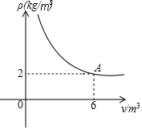
BY YUSHEN
02
练一练（图形题）
1．密闭容器内有一定质量的二氧化碳，当容器的体积V（单位：m³）变化时，气体的密度ρ（单位：kg/m³）随之变化，已知密度ρ与体积V是反比例函数关系，它的图象如图所示.
（1）求密度ρ关于体积V的函数解析式；
（2）当密度ρ不低于4kg/m³时，求二氧化碳体积的取值范围。
解：设密度ρ与体积V的反比例函数解析式为ρ=$\frac{k}{v}$，
把点（6，2）代入解ρ=$\frac{k}{v}$，得k=12， ∴密度ρ与体积V的反比例函数解析式为ρ=$\frac{12}{v}$（v＞0）；
（2）由图象得：当ρ≥4时，0＜v≤3， 答：当密度ρ不低于4kg/m³时，二氧化碳体积的取值范围是0＜v≤3．

Slide 13
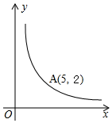
BY YUSHEN
02
练一练
2．在一个可以改变体积的密闭容器内装有一定质量的二氧化碳，当改变容器的体积时，气体的密度也会随之改变，密度$ρ$（单位：$kg/m^{3}$）是体积$v$（单位：$m^{3}$）的反比例函数，它的图象如图所示：
1）求$ρ$与$v$之间的函数关系式，并写出自变量$v$的取值范围；
2）求当$v=10m^{3}$时气体的密度$ρ$.
解：1）设密度ρ与体积V的反比例函数解析式为ρ=$\frac{k}{v}$，
把点（5，2）代入解ρ=$\frac{k}{v}$，得k=10， ∴密度ρ与体积V的反比例函数解析式为$ρ=\frac{10}{v}(v>0)$． 2）把v=10m³代入$ρ=\frac{10}{v}$，得ρ=1．

Slide 14
BY YUSHEN
02
练一练
3．一列货车从北京开往乌鲁木齐，以58km/h的平均速度行驶需要65h．为了实施西部大开发，京乌线决定全线提速．
1）如果提速后平均速度为vkm/h，全程运营时间为t小时，试写出t与v之间的函数表达式；
2）如果提速后平均速度为78km/h，求提速后全程运营时间；
3）如果全程运营的时间控制在40h内，那么提速后，平均速度至少应为多少？
等量关系：路程=速度×时间
1）解：由题意可得，总路程为58×65＝3770（km），
则提速后平均速度为vkm/h，全程运营时间为t小时，
故t与v之间的函数表达式为：t＝$\frac{3770}{v}$

Slide 15
BY YUSHEN
02
练一练
3．一列货车从北京开往乌鲁木齐，以58km/h的平均速度行驶需要65h．为了实施西部大开发，京乌线决定全线提速．
1）如果提速后平均速度为vkm/h，全程运营时间为t小时，试写出t与v之间的函数表达式；
2）如果提速后平均速度为78km/h，求提速后全程运营时间；
3）如果全程运营的时间控制在40h内，那么提速后，平均速度至少应为多少？
（2）当v＝78km/h时，t＝$\frac{3770}{78}$＝48$\frac{1}{3}$（小时），
答：提速后全程运营时间为48$\frac{1}{3}$小时；
（3）∵全程运营的时间控制在40h内，
∴平均速度应为：t ≥ $\frac{3770}{40}$＝94.25，
答：提速后，平均速度至少应为94.25km．

Slide 16
BY YUSHEN
02
练一练
4．（2017·广西钦州港经开区中学初三期中）“聚能”电厂现在有5000吨煤．
(1) 这些煤能够使用的天数y(单位：天)与该厂平均每天用煤吨数x(单位：吨)之间的函数关系；
(2)若平均每天用煤200吨，则这批煤能用多少天？
(3)若该电厂前10天每天用煤200吨，后因各地用电紧张，每天用煤300吨，则这批煤共可用多少天？
等量关系：现存煤炭量=每天用煤吨数×天数
1）解：由题意可得，现存煤炭量为5000吨
故x与y之间的函数表达式为：y＝$\frac{5000}{x}$
2）把x=200带入y＝$\frac{5000}{x}$中得，y=25 答：每天用200吨，可用25天。

Slide 17
BY YUSHEN
02
练一练
4．（2017·广西钦州港经开区中学初三期中）“聚能”电厂现在有5000吨煤．
(1) 这些煤能够使用的天数y(单位：天)与该厂平均每天用煤吨数x(单位：吨)之间的函数关系；
(2)若平均每天用煤200吨，则这批煤能用多少天？
(3)若该电厂前10天每天用煤200吨，后因各地用电紧张，每天用煤300吨，则这批煤共可用多少天？
3）前10天用煤量为 10×200=2000（吨）
剩余煤炭量为5000-2000=3000（吨）
后续每天用煤300吨，则
3000÷300=10（天）
答：这批煤共可用20天

Slide 18
BY YUSHEN
01
实际问题转化为反比例函数
02
用反比例函数解决实际问题
课后回顾
03
体会数学建模的思想

Slide 19
BY YUSHEN
谢谢各位同学倾听
THANK YOU FOR LISTENING
主讲老师：PPT818 讲课时间：20XX
某某中小学 九年级数学下册 第26章

